Slide 1
04. 구매와 회계정보시스템
제 1 절. 구매 관리
1. 구매 활동의 기능
2. 구매 관리의 처리
3. 중요 문서와 장부
제 2 절. 구매 처리 시스템
1. 구매 처리 시스템
2. 구매의 시스템 흐름도
3. 구매의 자료 흐름도
4. 구매의 데이터 모형

Slide 2
사례에서 배우자 4
국가 안보와 인텔리전스 및 데이터마이닝
2001년 9월 1일의 911테러 공격 사례
해킹, 스패밍, 피싱, 신원도용, 웹사이트 선전 과 채용 등. 아프가니스탄에서 압수된 컴퓨터에 따르면 알카에다는 목표물에 대한 정보 수집과 암호화된 메시지 전달을 인터넷을 통해 하고 있는 것
미국의 FBI와 CIA, 영국의 MI6와 Defense Intelligence Staff(DIS)와 같은 정보 기관은 국가 안보에 대한 잠재적 위험을 모니터링하기 위해 막대한 데이터를 탐색
인텔리전스 목적을 위한 데이터마이닝은 가치 있는 정보를 발견하고 검색하기 위해 통계 모델, 강력한 프로세서, 그리고 인공지능(AI)을 결합
데이터마이닝은 2가지 형태-단서를 따라 데이터를 검색하는 주제기반 시스템과 의심스런 행동을 찾기 위한 패턴기반 시스템
미국 정보기관들이 함께 공조하고 정보를 공유하여 위험발견을 위한 하나의 통합된 인텔리전스 기업으로 행동하여야 한다는 점

Slide 3
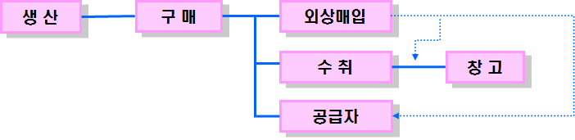
<그림 4-1> 구매 활동

Slide 4
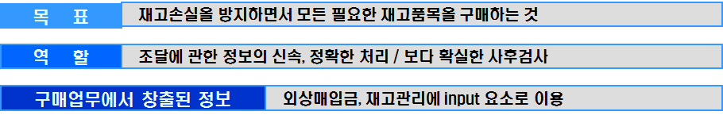
<그림 4-2> 구매 관리의 목표와 역할

Slide 5

구매 활동의 관리

Slide 6
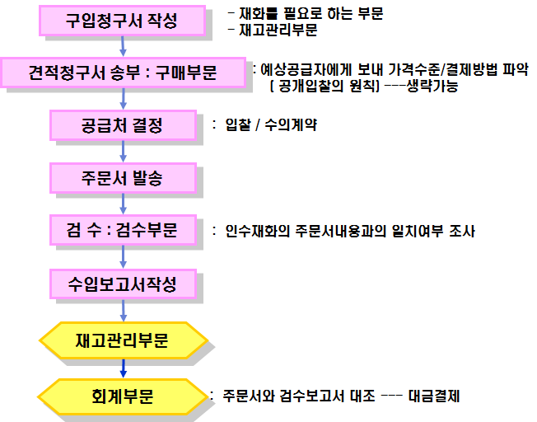
<그림 4-3> 구매 관리 프로세스

Slide 7
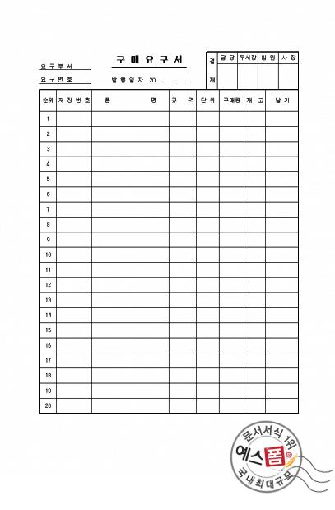
<그림 4-4> 구매 요구서 양식

Slide 8
< 그림 4-2> 구매 품의서 양식
구 매 품 의 서 |  |  |  |  |  |  | 결 재 | 담 당 |  | 과 장 |  |  | 부 장 |  | 이 사 |  | 사 장
(구 매 부 서 용)
구 입 요 구 처 |  |  |  |  | 납 |  |  |  |  |  | 발 주 처 | 번호
 |  |  |  |  | 품 |  |  |  |  |  |  | 일자
사용목적 |  |  |  |  | 자 |  |  |  |  |  |  | 비고
인도장소 |  |  | 지불방법 |  |  | 납품기간 |  |  |  |  | 완납일자
품번 | 품 명 |  |  | 규 격 |  | 단 위 | 수 량 |  | 단 가 |  |  | 금 액 |  |  |  | 비 고
1
2
3
4
5
6
7
8
9
10
11
12
※ 특 기 사 항
대구주식회사

Slide 9
<그림 4-3> 구매 주문서 양식
①PURCHASE ORDER
② Messrs. |  | ③ Your Ref................................. ④ OurRef................................... ⑤ Date & Place.............................
⑥ Dear Sirs. We as Buyer, hereby confirm our purchase of the following goods in accordance with the terms and conditions given below .
⑦DESCRIPTION
⑧QUALITY
⑨PACKING
⑩QUANTITY
⑪PRICE
⑫AMOUNT
⑬INSURANCE
⑭PAYMENT
⑮SHIPMENT
MARKS&NOS
REMARKS
Confirmed & accepted by

Slide 10
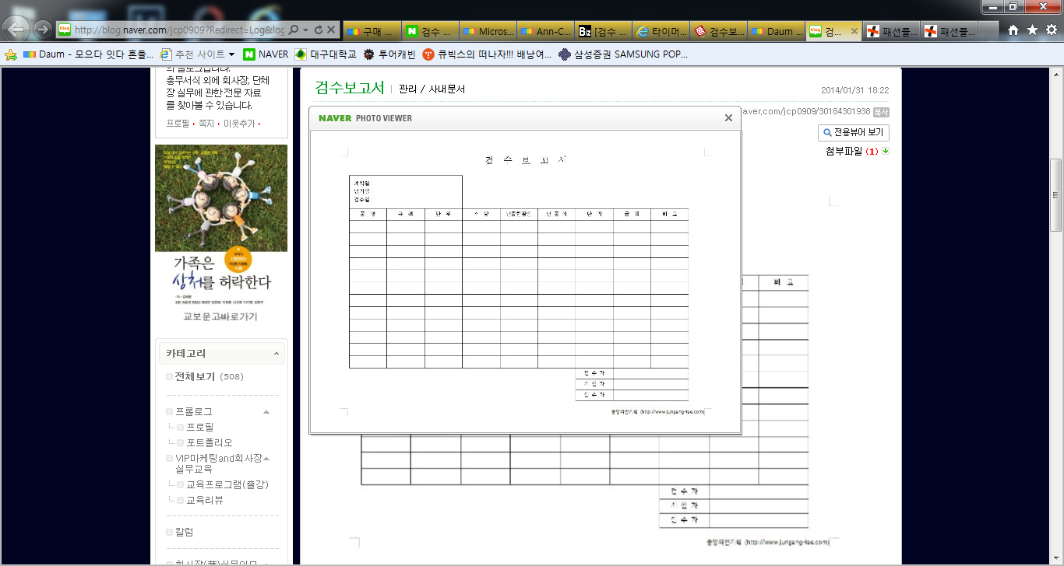
<그림 4-4> 검수 보고서 양식

Slide 11
<그림 4-5> 구매 영수증 양식
구매영수증(카드용)
처리일련번호
거래일련번호
카드 종류
카드 번호
유효 기간
거래 일시
거래종류
품 명
거래내역 | □ 일 반 / □ 할 부
금 액
세 금
봉 사 료
합 계
가맹점 번호
대표자 성명
승인번호
가맹정 주소
사업자등록번호

Slide 12
<그림 4-6> 매입장 양식
매 입 장 년 월 일 ~ 년 월 일
날 짜 | 적 요 | 금 액
합 계

Slide 13
<그림 4-7> 매입전표의 양식
매 입 전 표 20 년 00 월00 일 |  |  |  |  |  |  |  |  |  |  |  | No.
 | 코드 |  |  |  |  |  |  |  |  |  |  |  |  | 과 목
매입처：
품 명 |  | 수량 |  |  | 단가 | 금 액 |  |  |  |  |  |  |  |  |  |  |  |  |  |  | 적 요
비 고 |  |  |  |  | 합 계 |  |  |  |  |  |  |  |  |  |  |  |  |  |  |  |  |  | 기 표 |  | 입 고
 |  |  |  |  | 부가세
 |  |  |  |  | 종합계

Slide 14
<그림 4-8> 선급금 사용내역서 양식
선급금 사용내역서 건 명 : ○○○○ (단위:원)
공 종 | 계약금액 | 기성수령금액 | 잔여금액 | 선급금신청금액 | 선급금사용내역 | 비 고

Slide 15
<그림 4-9> 매출원가 명세서의 양식
매 출 원 가 명 세 서 (단위 : 원)
과 목 | 금 액 |  | 합 계
 | 국내매출원가 | 수 출 원 가
Ⅰ.기 초 재 고 액 1. 상 품 2. 제 품 3. 반 제 품 4. ․․․․․․․․․․․․․․․․․․․․․․․․․․․․
Ⅱ.당 기 상 품 매 입 액 1. 일 반 상 품 순 매 입 액 가. 일 반 상 품 총 매 입 액 나.일 반 상 품 매 입 에 누 리 와 환 출 다.매 입 환 출 2. 관 계 회 사 매 입 액 3. 매 입 비 용 4. ․․․․․․․․․․․․․․․․․․․․․․․․․․․․
Ⅲ.당 기 제 품 제 조 원 가
Ⅳ.매 입 (또 는 제 조) 이 외 의 상 품 (또 는 제 품) 증 가 액
Ⅴ.기 말 재 고 액 1. 상 품 2. 제 품 3. 반 제 품 4. ․․․․․․․․․․․․․․․․․․․․․․․․․․․․
Ⅵ.매출이외의상품(또는 제품)감소액
Ⅶ.용 역 원 가 1. × × 비 2. × × 비
Ⅷ.․․․․․․․․․․․․․․․․․․․․․․․․․․․․
Ⅸ.당 기 매 출 원 가 합 계

Slide 16
<그림 4-10> 매입 현황 양식
매입 현황
월 | 매입(세금계산서) | 부가세 | 매입(계산서) | 합 계
1
2
3
4
5
6
합계
7
8
9
10
11
12
합계
총계

Slide 17
기타 구매관련 서류 및 문서
매입 채무 전표(accounts payable voucher), 반품 처리 확인서(debit memo), 외상매입금 보조 원장(accounts payable ledger), 구매 주문 상태표(purchase order status report), 구매 분석 보고서(analysis of purchase), 공급업체 평가 보고서(vender performance report), 매입채무 기일별 명세서(list of accounts payable) 등

Slide 18
제 2 절. 구매 처리 시스템

Slide 19
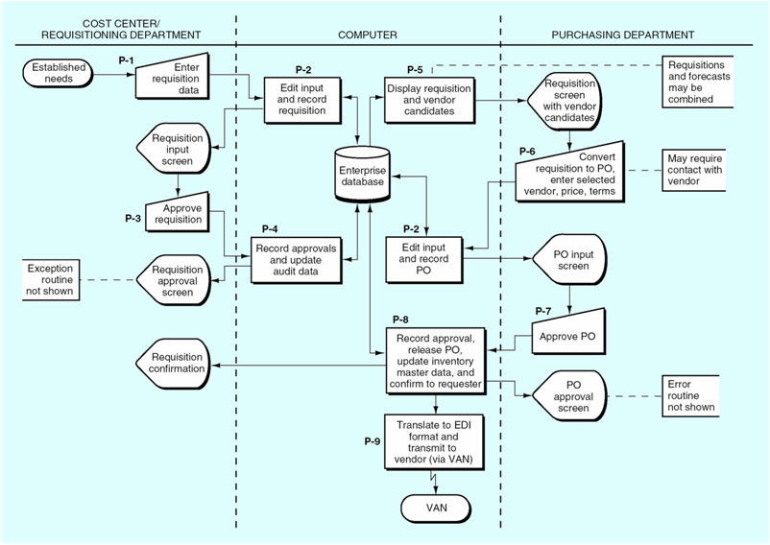
<그림 4-12> 구매 시스템 흐름도

Slide 20
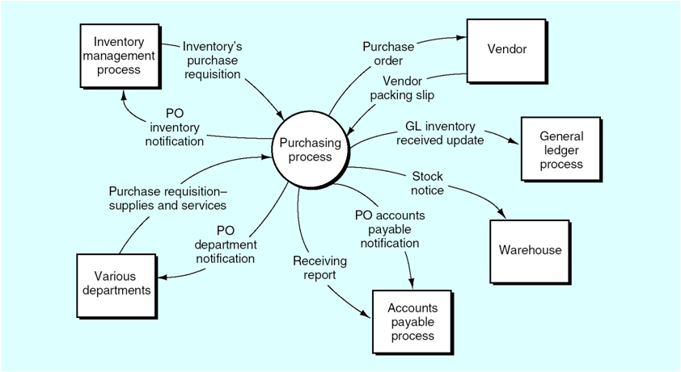
<그림 4-13> 구매 업무 배경도

Slide 21
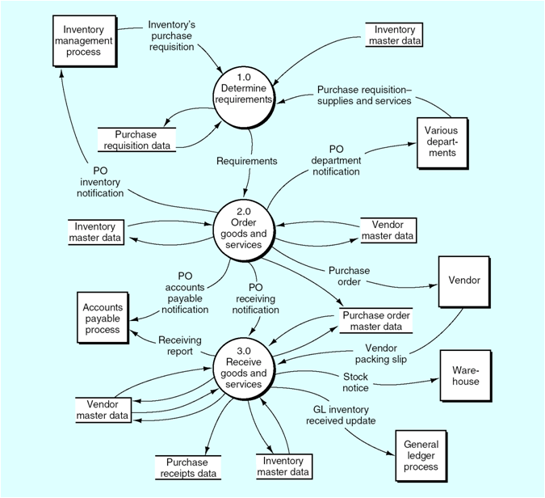
<그림 4-14> 구매업무(수준 0 DFD)

Slide 22
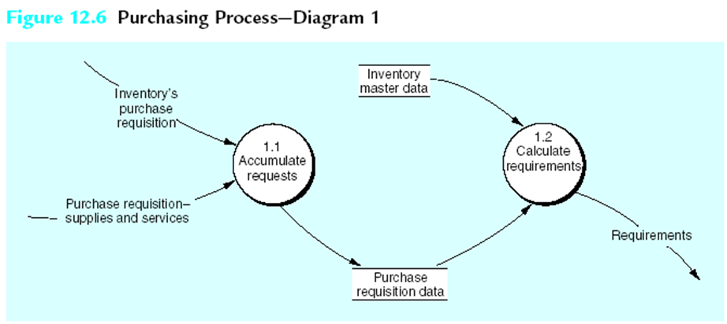
<그림 4-15> 구매업무1(수준 1 DFD)

Slide 23
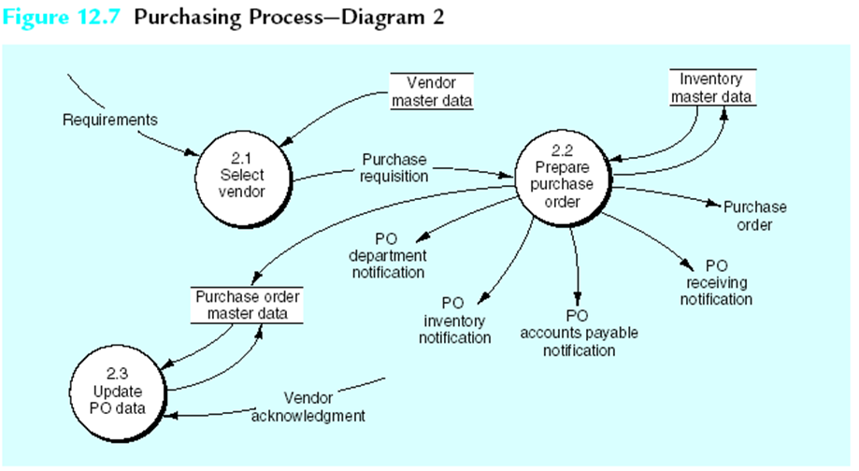
<그림 4-16> 구매업무2(수준 1 DFD)

Slide 24
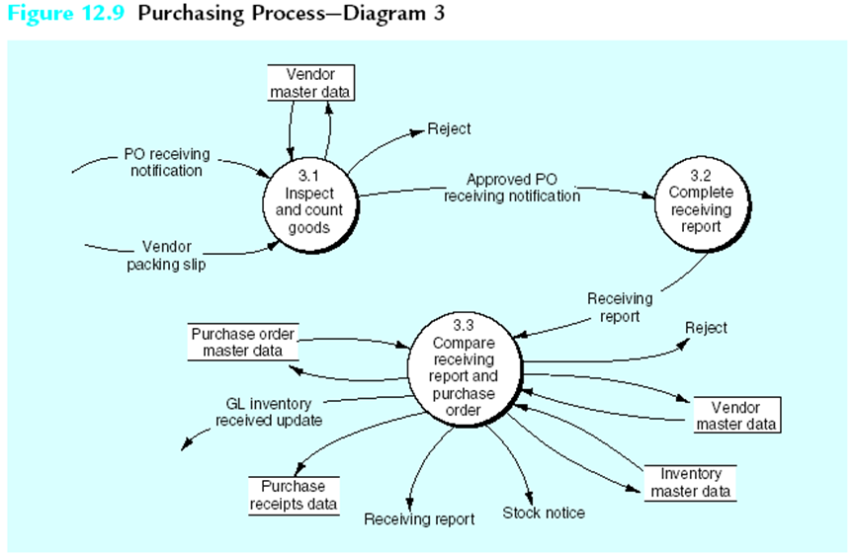
<그림 4-17> 구매업무3(수준 1 DFD)

Slide 25
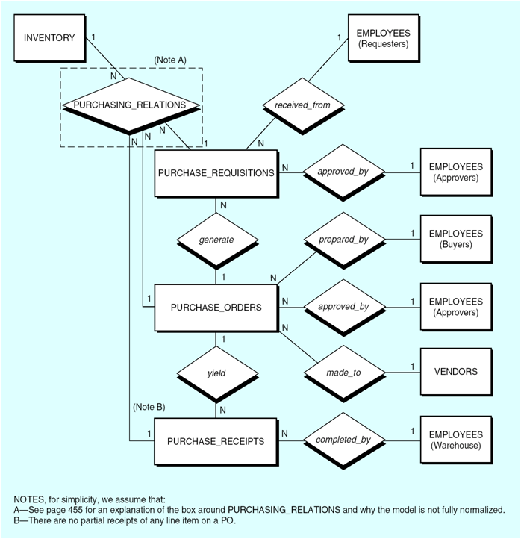
<그림 4-18> 구매 업무 ERD

Slide 26
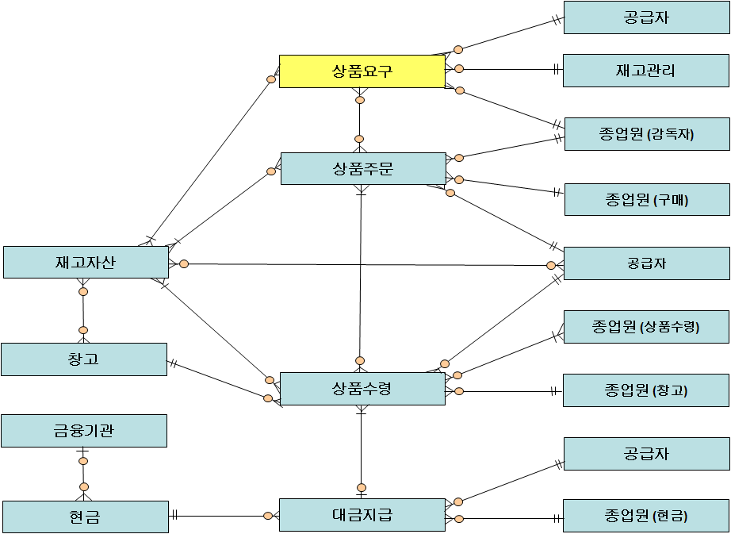
<그림 4-19> 상품 주문 및 수령 REA 모형

Slide 27
질의 및 응답
질의
응답

